Slide 1
SŁOWIK
Ilustracja: Paweł Pawlak
Hans Christian Andersen

Slide 2
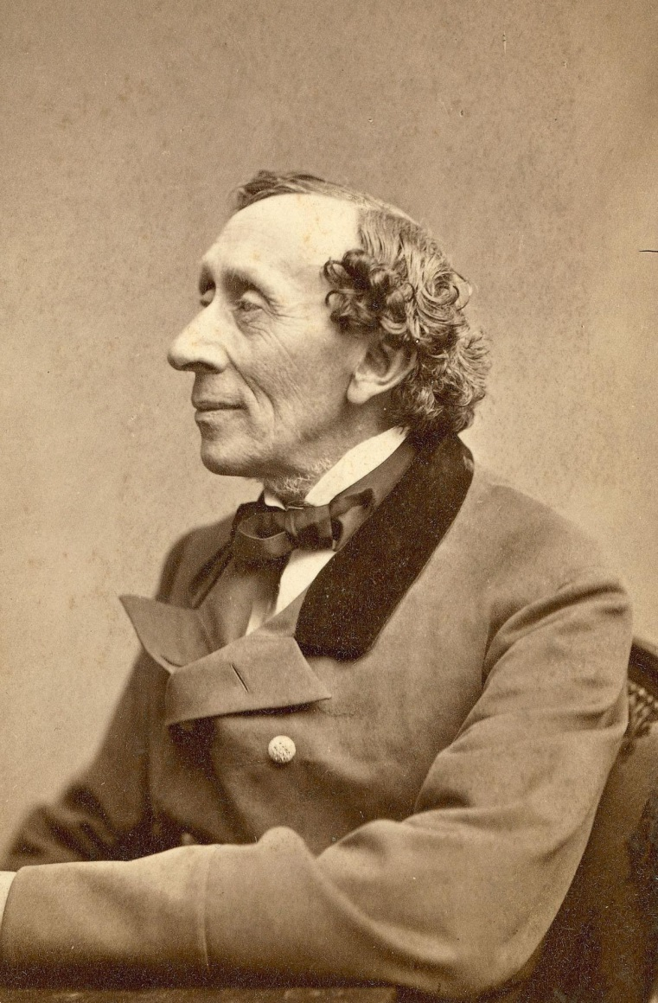
Kilka słów o autorze
jako chłopiec lubił bawić się w teatr
w krainę baśni wprowadziła go babcia, a kilka motywów z jej opowieści wykorzystał w swoich utworach
urodził się 2 kwietnia 1805 roku w Odense w Danii
jego ojciec był szewcem, matka zaś praczką

Slide 3
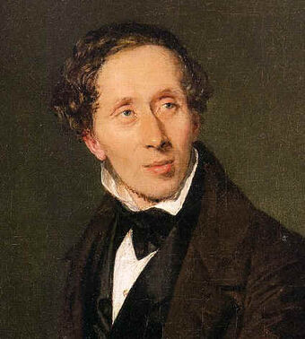
Kilka słów o autorze
próbował gry w teatrze, ale nie przyjęto go. Karierę rozpoczął jako śpiewak, ale utracił ją po mutacji głosu
lubił podróżować
napisał 156 baśni, które tworzył przez około 37 lat
H. C. Andersen zmarł 4 sierpnia 1875 roku w Kopenhadze

Slide 4
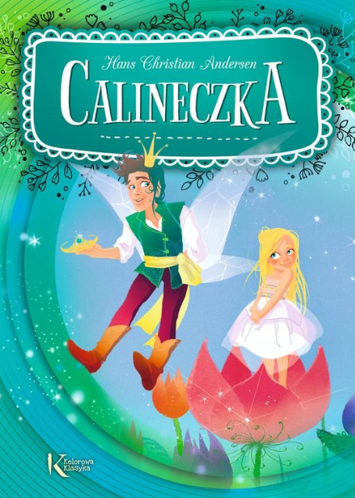
Najbardziej znane baśnie Andersena
Calineczka
Słowik
Brzydkie kaczątko
Nowe szaty cesarza
Dziewczynka z zapałkami
Księżniczka na ziarnku grochu
Królowa Śniegu
Mała Syrena

Slide 5
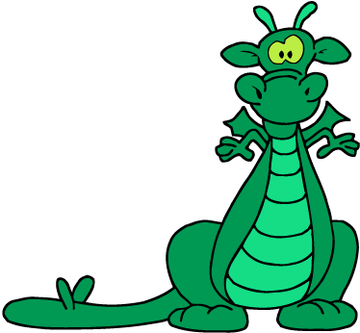
Cechy baśni
jeden z podstawowych gatunków literackich, zazwyczaj niewielkich rozmiarów, odwołujący się do folkloru; zawiera ludową mądrość
nieokreślony czas i miejsce akcji („Dawno, dawno temu...”)
występują postacie fantastyczne
zawiera pouczenie, morał
szczęśliwe zakończenie

Slide 6
SŁOWIK

Slide 7
Bohaterowie
Słowik
Cesarz
Sztuczny słowik
Szambelan
Pomywaczka
Dworzanie
Śmierć

Slide 8
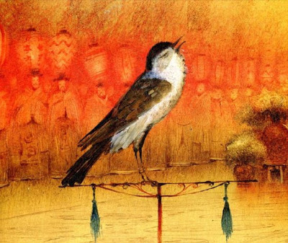
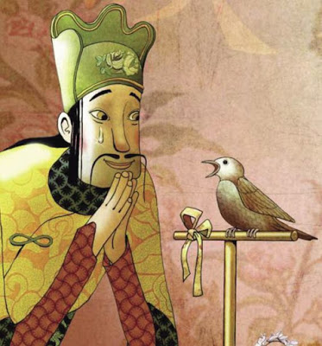
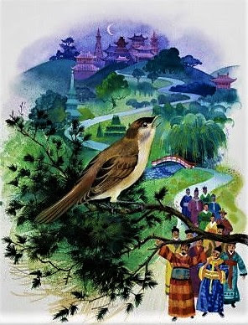
Słowik
Igor Olejnikow
Mieszkał w lesie nieopodal cesarskiego ogrodu. Był malutki, szary i skromny. Jego śpiew koił smutki, a każda melodia była niezwykła i płynęła prosto z serca. Nie pragnął zaszczytów ani bogactw. Nie chciał przyjąć darów od Cesarza, wystarczyła mu tylko jego łza, którą zobaczył kiedy dla niego śpiewał. Był bezinteresowny i współczujący. Mimo tego, że Cesarz wygnał go z dworu, ten wrócił i rozproszył śmierć swoim śpiewem.

Slide 9
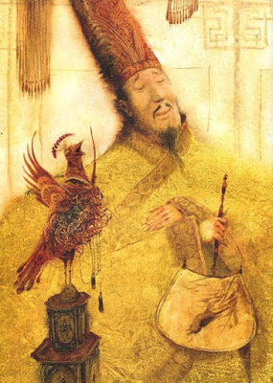
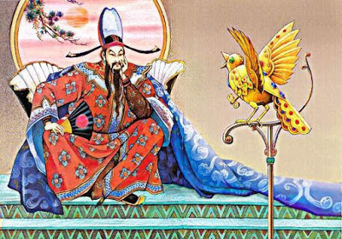
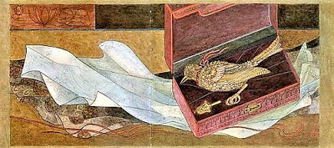
Słowik sztuczny
John Patience
Zrobiony był misternie, zdobiony brylantami, szafirami i rubinami. Potrafił zagrać tylko jedną melodię, którą po czasie znali wszyscy dworzanie. Jego mechanizm popsuł się i słowik mógł być używany tylko raz w roku. Musiał być nakręcany, przez co nie mógł uratować Cesarza od śmierci.
Igor Olejnikow

Slide 10
Cesarz
Nie opuszczał swojego dworu, dlatego nie wiedział o istnieniu słowika. Dowiedział się o nim z książek, które przysyłali mu inni, w tym sam Dalajlama. Chciał wynagrodzić słowika za jego piękny śpiew, ale nie wiedział, że zamknięcie go w złotej klatce będzie dla niego karą. Wygnał słowika i zastąpił go sztucznym. Gdy umierał poznał prawdziwą przyjaźń prawdziwego słowika.

Slide 11
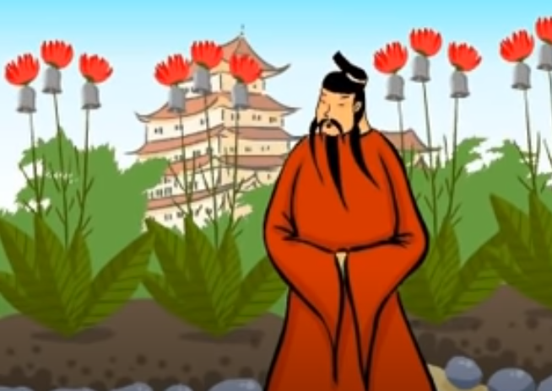
Miejsce akcji -
Chiny, pałac Cesarza

Slide 12
Plan wydarzeń
Opis Cesarza i jego zamku.
Zachwyt mieszkańców śpiewem słowika.
Sława słowika.
Dotarcie do cesarza wieści o słowiku.
Rozkaz sprowadzenia słowika na dwór.

Slide 13
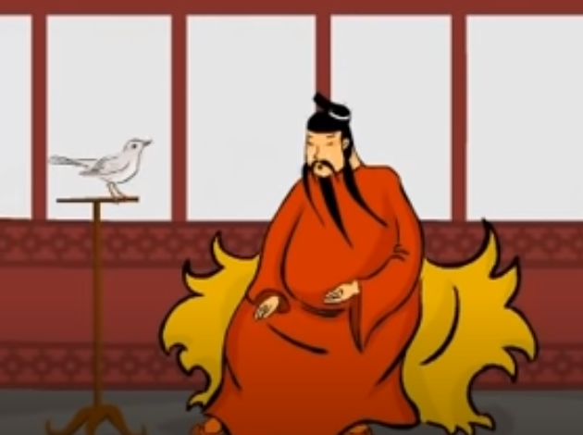
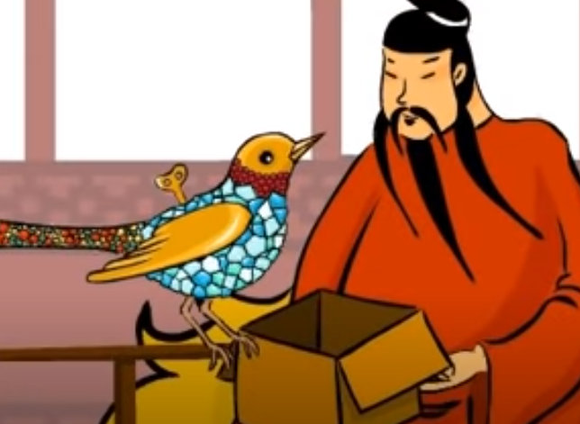
Plan wydarzeń
Sprowadzenie słowika na dwór i jego koncert dla cesarza.
Skromność słowika i odmowa przyjęcia nagrody.
Życie słowika na dworze cesarza.
Przesyłka dla cesarza Chin od cesarza Japonii – sztuczny słowik.
Fascynacja sztucznym słowikiem.
Zniknięcie prawdziwego ptaka

Slide 14
Plan wydarzeń
Popularność słowika sztucznego.
Zepsucie się sztucznego słowika i oszczędzanie go.
Śmiertelna choroba cesarza.
Pojawienie się prawdziwego słowika.
Odpędzenie śmierci przez cudowny śpiew ptaka.
Wyzdrowienie cesarza i przyjaźń ze słowikiem.

Slide 15
Morał
Szary, skromny słowik okazał się wiernym, oddanym przyjacielem. Wspaniały, zdobny, wykonany ze złota i klejnotów ptak wyglądał olśniewająco, ale był tylko zabawką pozbawioną uczuć. Największym skarbem na świecie są przyjaciele, ludzie, na których można liczyć i którym można zaufać.

Slide 16
Wykonały:
Natalia Jankowska
Agnieszka Markulak
Pedagogika II rok, studia ST

Slide 17
Spis ilustracji
Paweł Pawlak – slajd 1, 6, 16
Igor Olejnikow slajd 8 i 9
John Patience slajd 9
http://zbajkaprzezswiat.blogspot.com/2018/12/bajka-skandynawska-z-dani-sowik.html slajd 8
https://www.youtube.com/watch?v=WMahm4CdGU4 – slajd 11 i 13
https://www.youtube.com/watch?v=12KBQvMkdpM – slajd 12 i 14

